Slide 1

ফুলেল স্বাগতম

Slide 2

শিক্ষক পরিচয়
মোহাম্মদ নুরুল আমিন
সিনিয়র শিক্ষক ( ই,ধর্ম)
চিনামূড়া এল.এন উচ্চ বিদ্যালয়
দাউদকান্দি,কুমিল্লা
মোবাইল নং ০১৮১১১৪৮৬১০
Email -

Slide 3
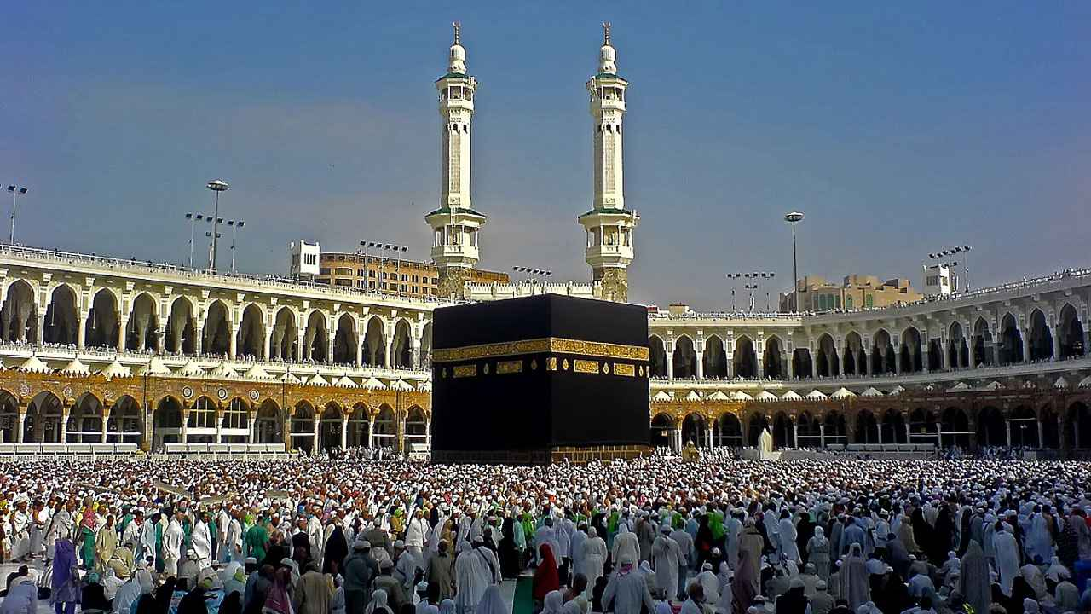
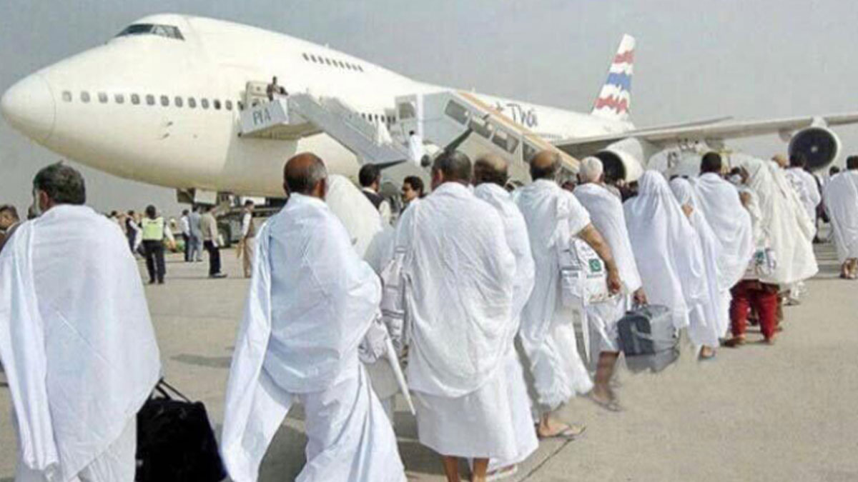
ভাল করে পর্যবেক্ষন কর

Slide 4

আজকের পাঠ
আজকের পাঠের বিষয় হচ্ছে হজ্ব
ইসলাম শিক্ষা
৯ম শ্রেনি
তৃতীয় অধ্যায়
পাঠঃ পঞ্চম

Slide 5
আজকের পাঠ শেষে শিক্ষার্থীরা
হজ্ব কি তা বলতে পারবে
হজ্বের ফরজ কয়টি ও কি কি তা বলতে পারবে ?
হজ্বের ওয়াজিব সমূহ সম্পর্কে বলতে পারবে
হজ্বের ধারাবাহিক কার্যাবলী বর্ণনা করতে পারবে।

Slide 6
হজ্বের শাব্দিক অর্থঃ কোন মহৎ কাজের ইচ্ছা কর। পরিভাষায় হজ্ব বলহয়,নির্দিষ্ট
দিনে হজ্বের নিয়তে ইহরাম অবস্থায় আরাফার ময়দানে অবস্থান করা এবং
বাইতুল্লাহ শরীফ তাওয়াফ করা ।
হ

Slide 7
একক কাজ
সময়ঃ ৫ মিনিট
হজ্ব শব্দের অর্থ কি ?
ইহরাম কি ?

Slide 8


Slide 9


Slide 10


Slide 11
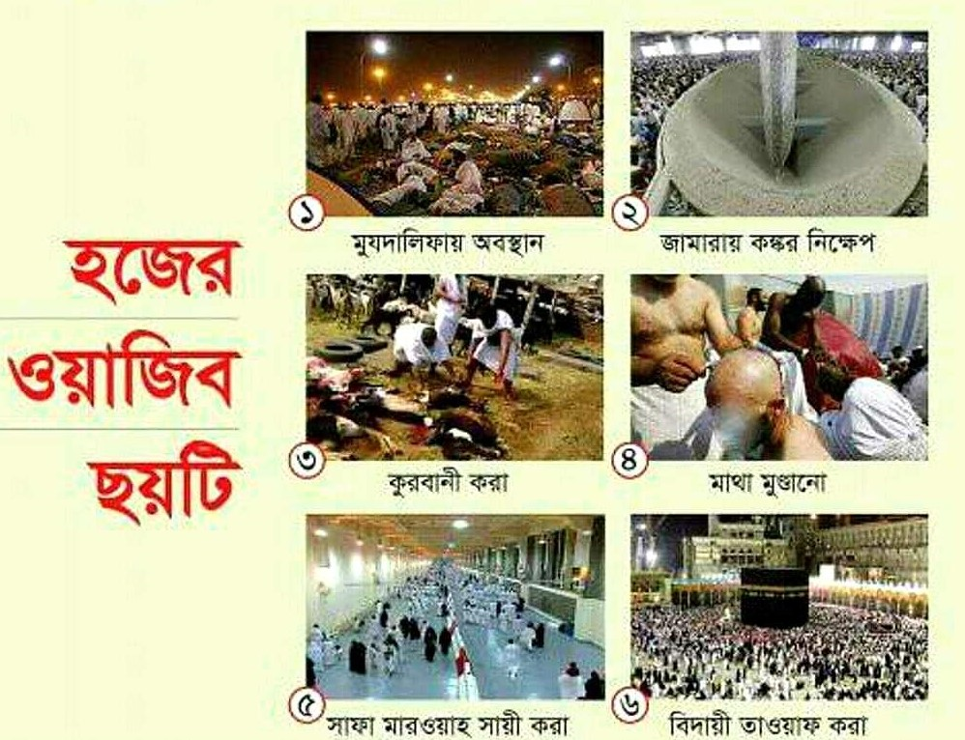

Slide 12
দলীয় কাজ
সময় ৫ মিনিট
দলে বিভক্ত হজ্বের ধারাবাহিক কার্যাবলী লিখ।
অংকন সুন্দর হবে সে দল পুরুস্কারে ভূষিত হবে ।

Slide 13
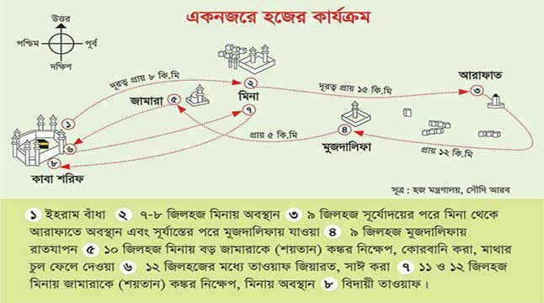

Slide 14
মূল্যায়ন
১. হজ্বের ফরজ কয়টি ?
ক ) ৩টি
খ ) ৪টি
গ )৫ টি
ঘ ) ৬ টি
২. হজের ওয়াজিব কয়টি ?
ক ) ৪ টি
খ ) ৫ টি
গ ) ৬ টি
ঘ )৭ টি

Slide 15
সবাইকে শুভেচ্ছা জানিয়ে আজকের ক্লাশের সমাপ্তি ঘোষনা করছি

